Slide 1
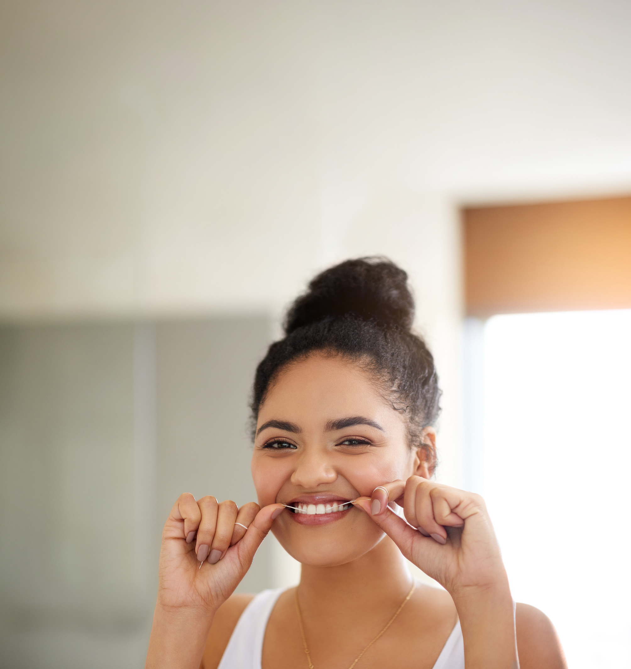











Dia nacional
da Saúde Bucal
Pequenos cuidados diários que transformam o seu sorriso.

Slide 2



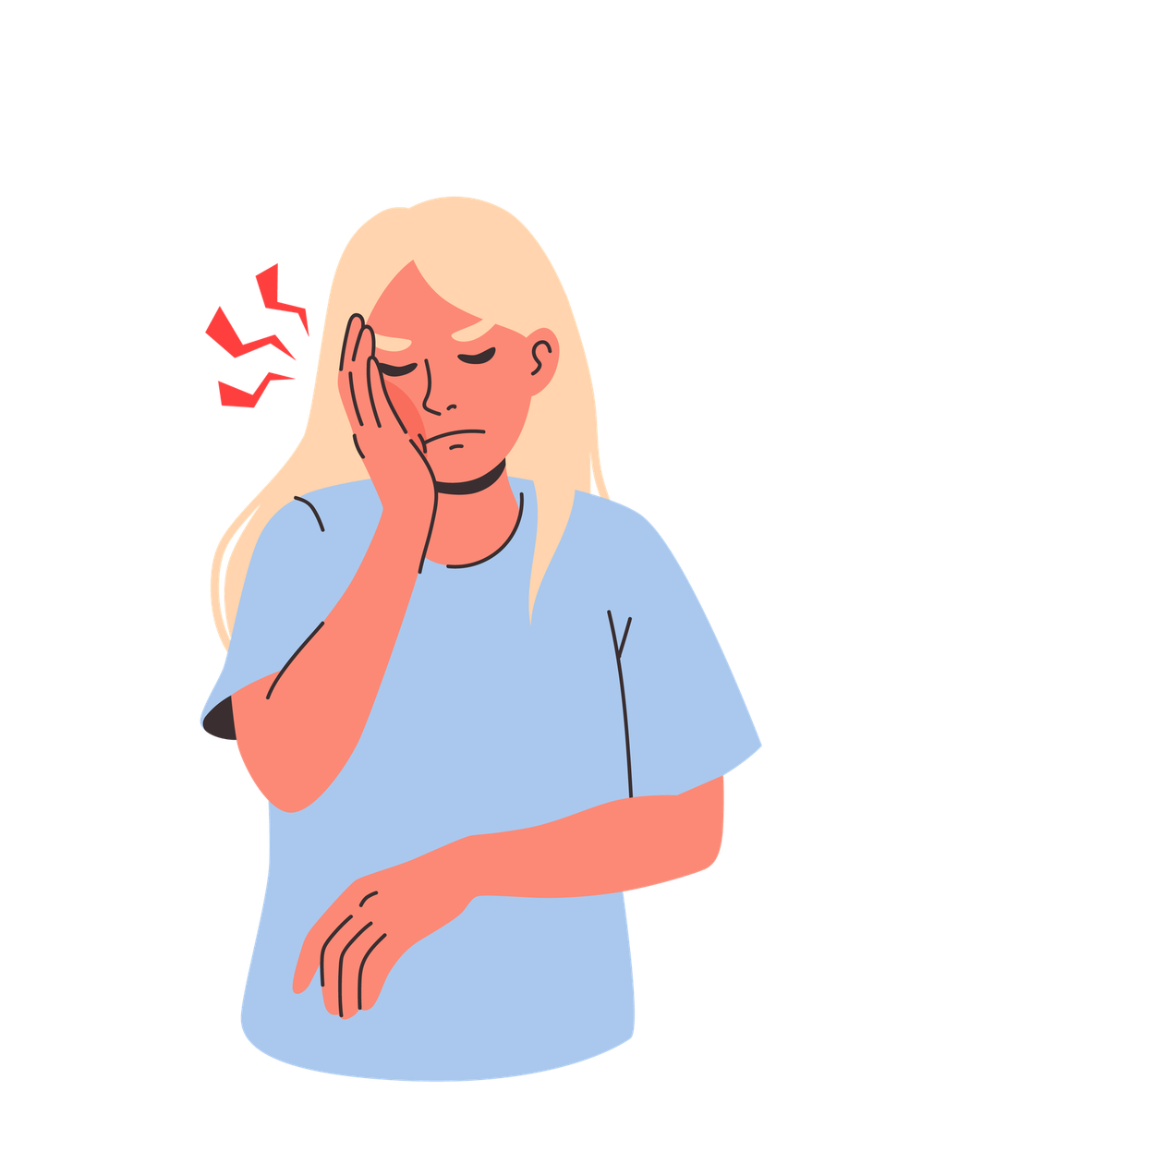

Data voltada à conscientização sobre a prevenção
de doenças bucais
(cárie, doença periodontal, lesões de mucosa e câncer de boca) e promoção da higiene e integridade bucodental.

Slide 3



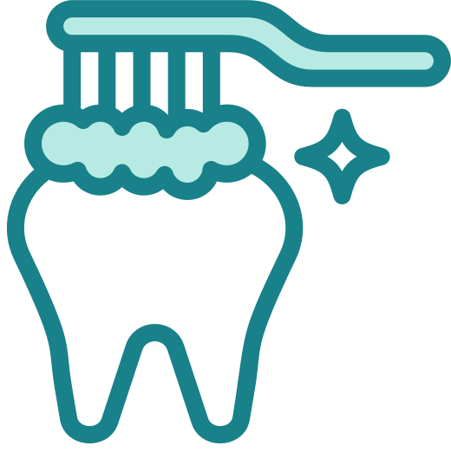
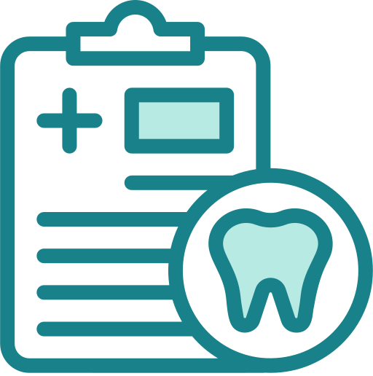
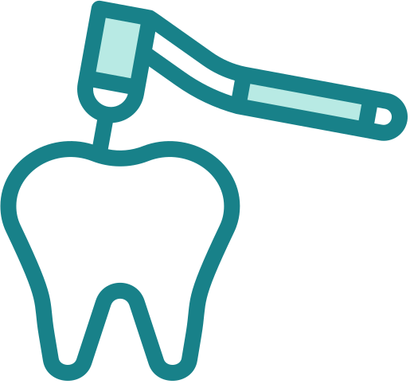


Tratamento
Ações preventivas
(limpeza, aplicação de flúor),
Raspagem periodontal e cirurgias bucomaxilofaciais.
(endodontia)
Restaurações de cáries, tratamentos de canal

Slide 4




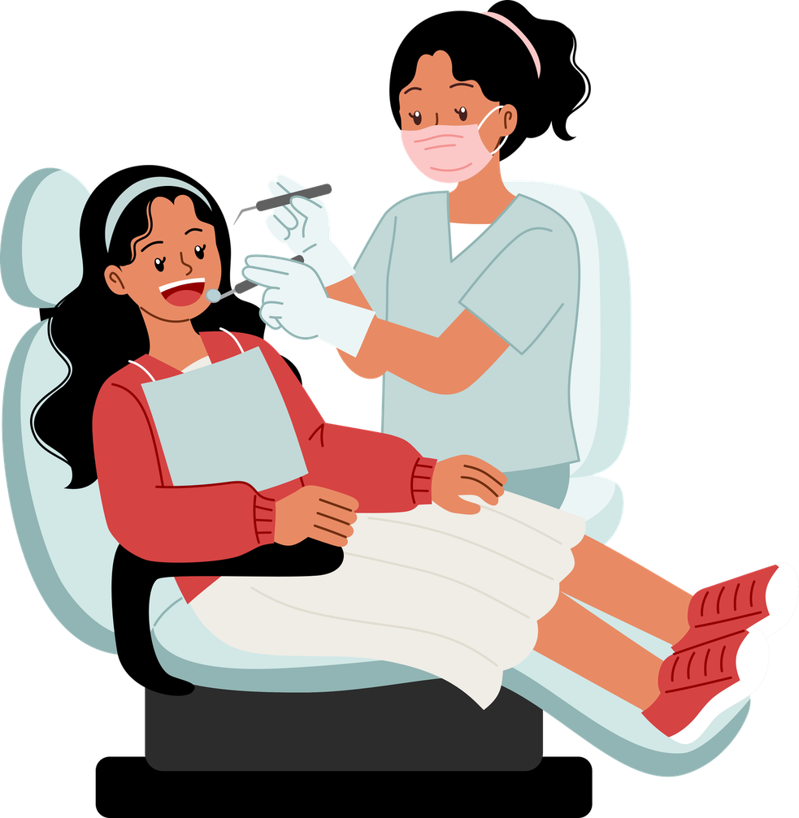


Busque atendimento
em uma Unidade
Básica de Saúde
A UBS abriga a Equipe de Saúde Bucal
para atendimento odontológico primário
e encaminhamento para os Centros de Especialidades Odontológicas (CEO).
(A UPA deve ser procurada apenas em urgências traumáticas, abscessos com grande inchaço no rosto ou febre alta).

